Slide 1
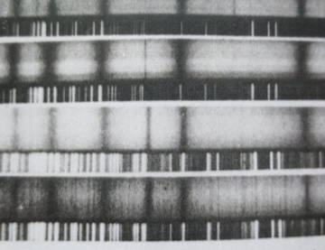
Physik mit Astrophysik
Physik mit Astrophysik
  Physik mit
  Astrophysik
Galaxienklassifikation
Grafiken: S. Hanssen
S. Hanssen
E. Malz
E. Malz
ZPG Astronomie
ZPG Astrophysik
ZPG Astrophysik

Slide 2
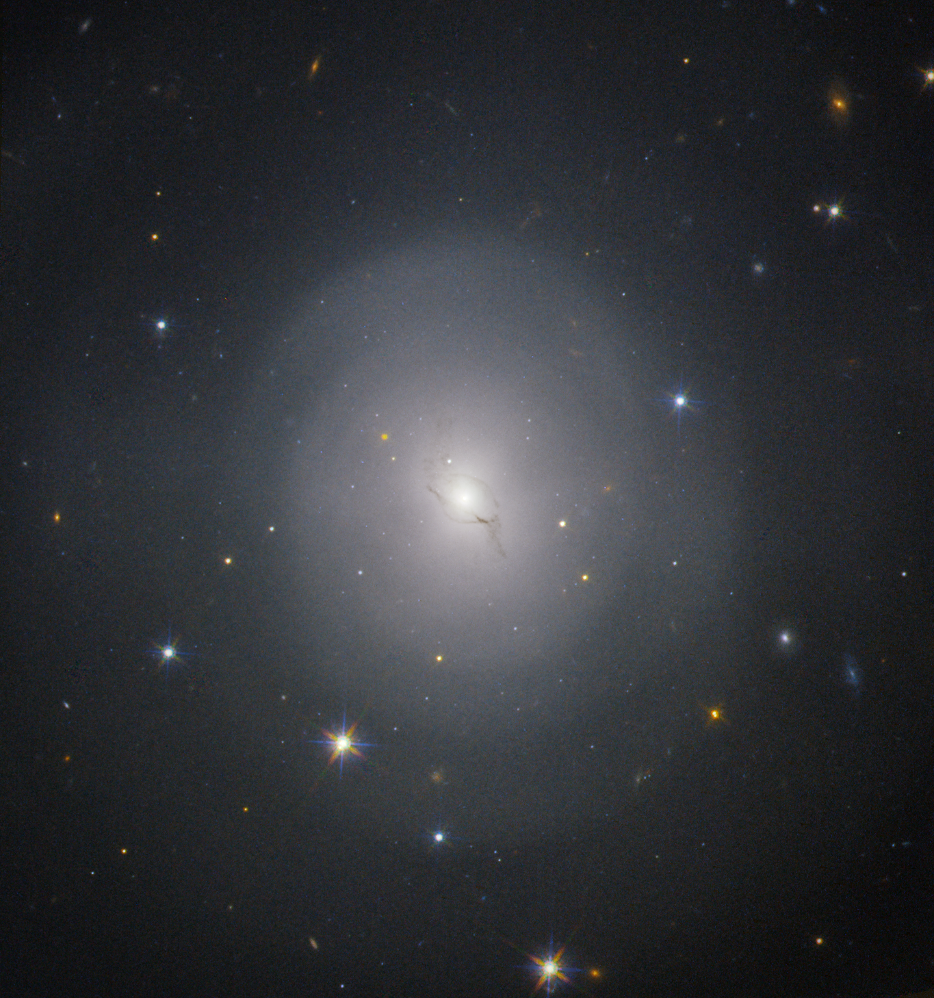
NGC 4993
Elliptische Galaxie
40 Mpc
Bild: NASA

Slide 3
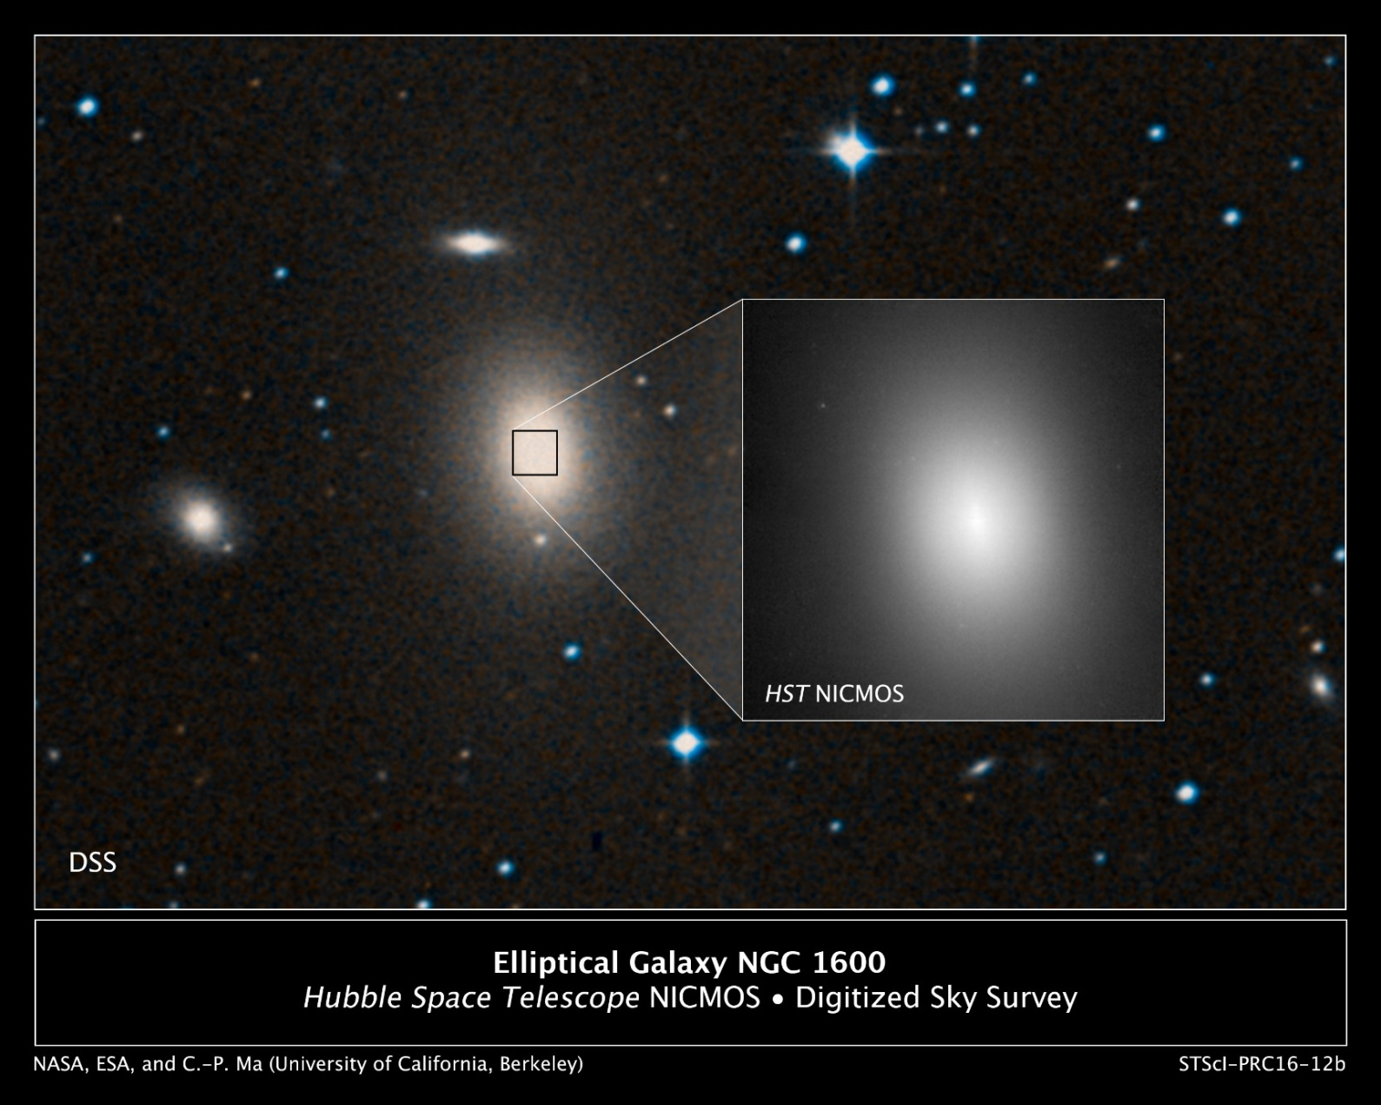
NGC 1600
Elliptische Galaxie
64Mpc

Slide 4
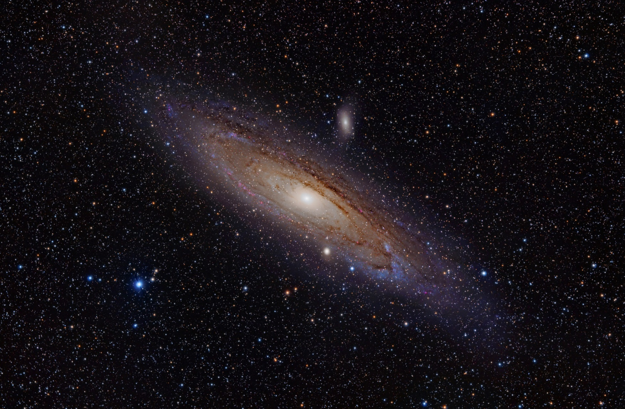
M31
Spiralgalaxie
760 kpc
Bild: Adam Evans,
CC-BY 2.0

Slide 5
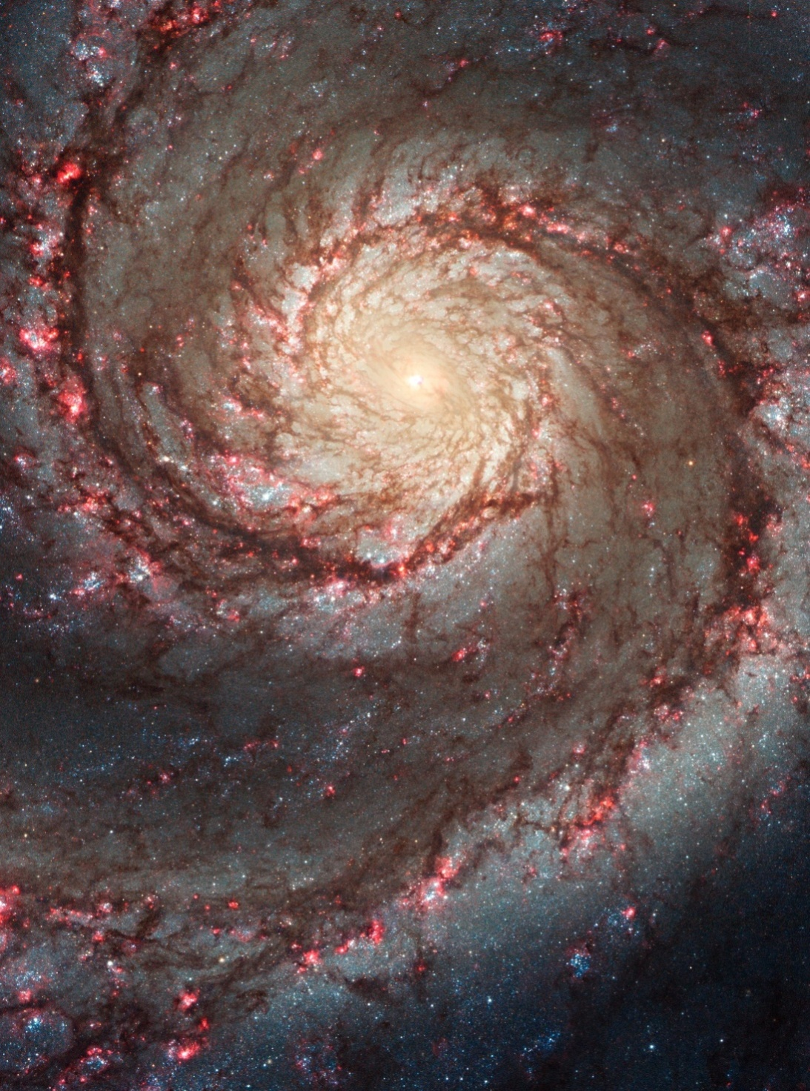
M51
Spiralgalaxie
9,6 Mpc
Bild: NASA

Slide 6
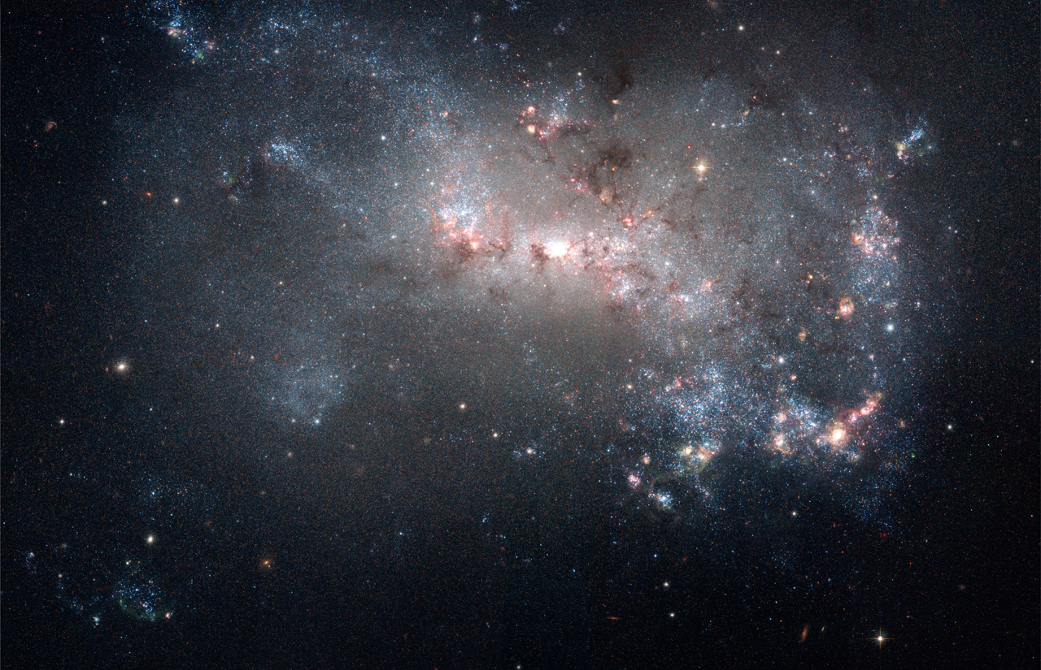
NGC4449
Irreguläre Galaxie
4 Mpc
Bild: NASA

Slide 7
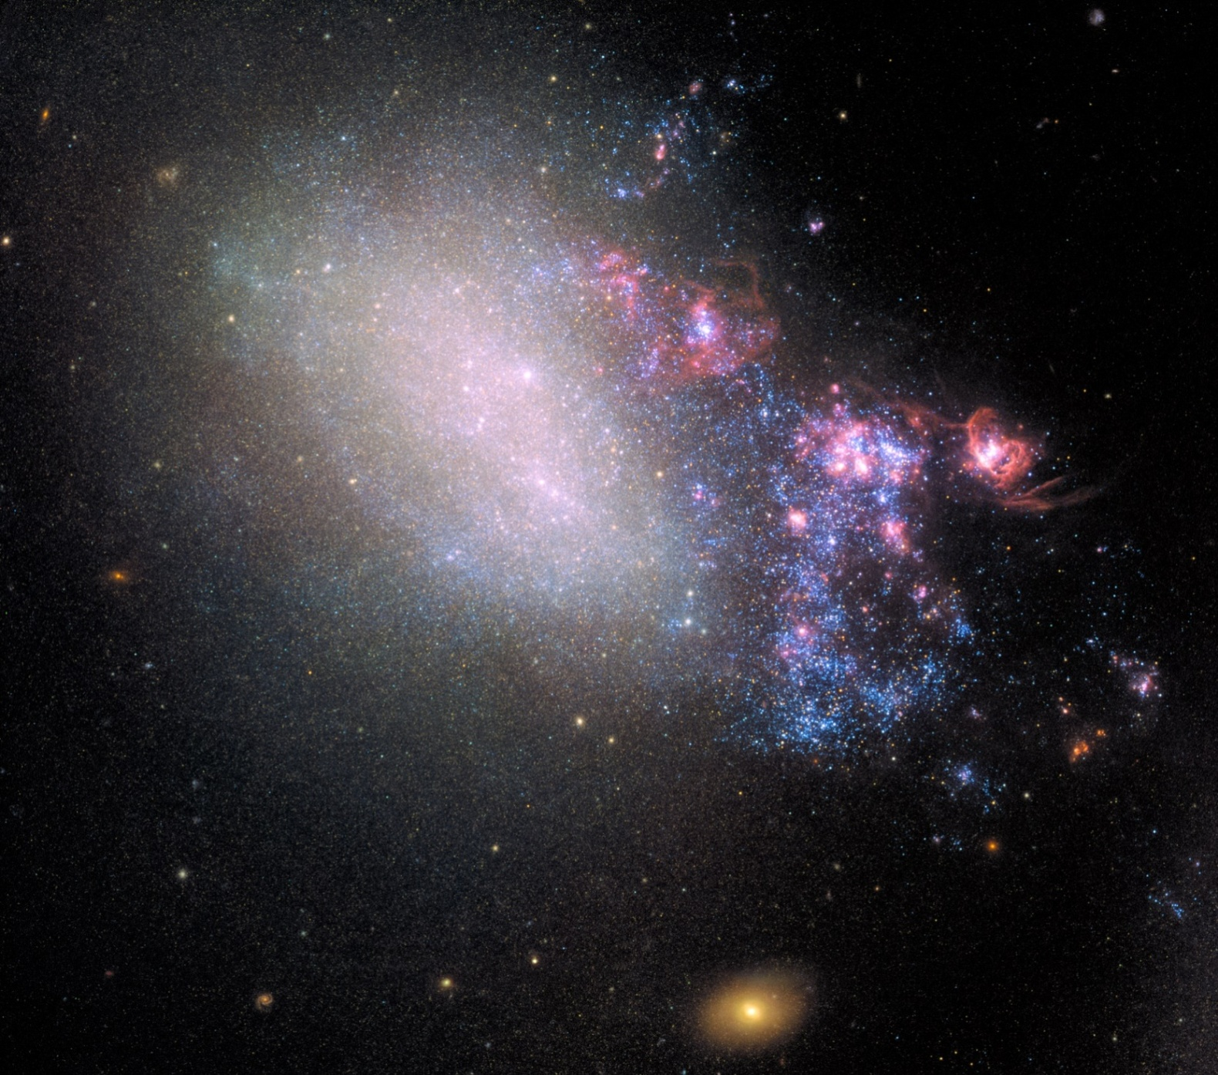
NGC4485
Irreguläre Galaxie
7,7 Mpc
Bild: NASA

